Slide 1
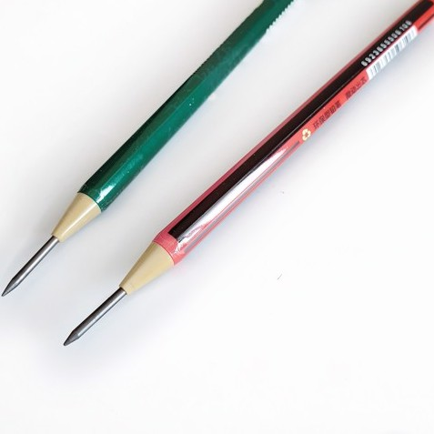

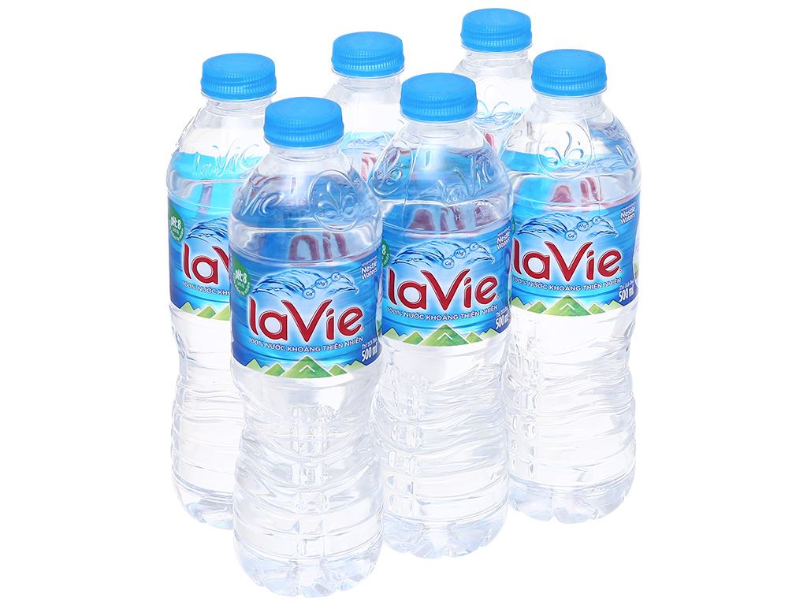

Mỗi vật thể được tạo nên bởi chất.Mỗi chất lại được tạo nên từ các hạt vô cùng nhỏ. Vậy các hạt đó là gì?

Slide 2
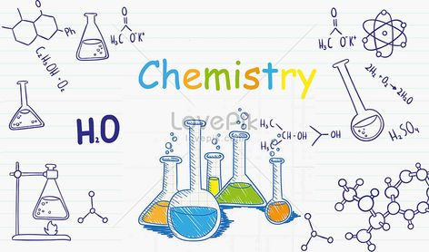
Chủ đề 1: Nguyên tử - Nguyên tố hoá học - Sơ lược về Bảng Tuần hoàn các nguyền tố hoá học

Slide 3
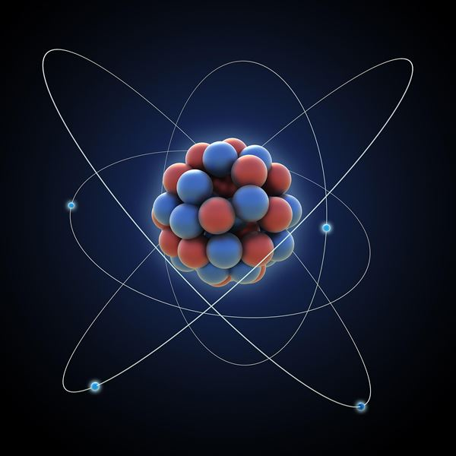
TIẾT 5, 6, 7,8 - BÀI 2: NGUYÊN TỬ

Slide 4
1. MÔ HÌNH NGUYÊN TỬ RUTHERFORD –BOHR
a) Sơ lược về nguyên tử

Slide 5

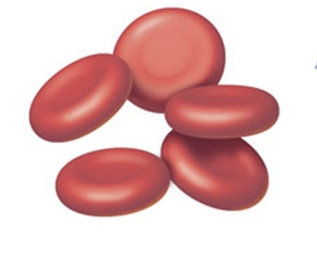
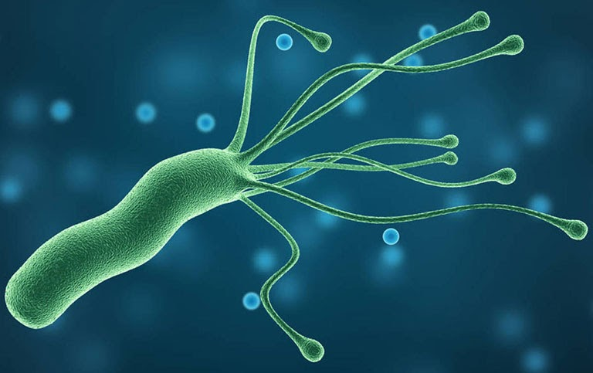
Vật thể nào dưới đây ta có thể quan sát bằng mắt thường? Bằng kính lúp? Bằng kính hiểu vi?
Ruột bút chì 0,5 mm
Hạt bụi trong không khí
5 x 10⁻⁶ – 1 000 x 10⁻⁶ m
Tế bào máu 10⁻⁵ m có độ phóng đại 1000 lần
Vi khuẩn 10 ⁻⁶ có độ phóng đại x 30 000 lần

Slide 6
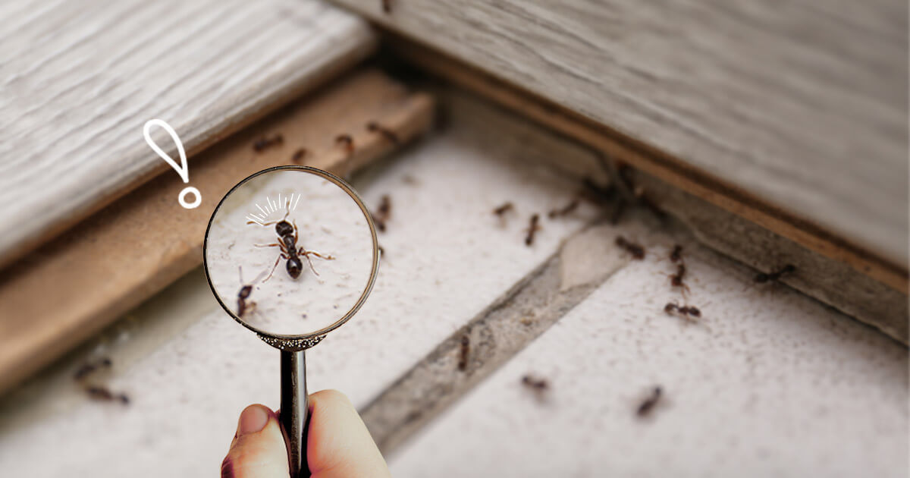
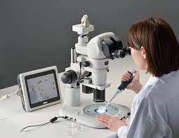
Kính lúp: quan sát đối tượng mắt thường có thể thấy nhưng rất khó quan sát
Kính hiển vi: để quan sát đối tượng mà mắt thường không thể nhìn thấy

Slide 7
Mắt thường
Kính lúp
Ruột bút chì 0,5 mm
Hạt bụi trong không khí
5 x 10⁻⁶ – 1 000 x 10⁻⁶ m
Kính hiển vi:
Kính hiển vi:
Tế bào máu 10⁻⁵ m có độ phóng đại 1000 lần
Vi khuẩn 10 ⁻⁶ có độ phóng đại x 30 000 lần

Slide 8

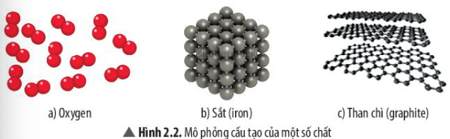
Quan sát Hình 2.2, em hãy cho biết khí oxygen, sắt và than chì có đặc điểm chung gì vể cấu tạo.
Các chất được cấu tạo từ những quả cầu liên kết với nhau

Slide 9

- Các chất được tạo nên từ những hạt vô cùng nhỏ gọi là nguyên tử.
- Nguyên tử có kích thước vô cùng nhỏ, tạo nên các chất.
Cầu Long Biên

Slide 10
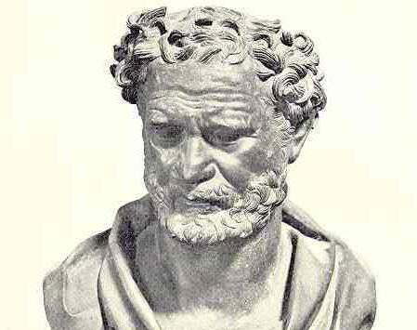
Nhà triết học cổ Hy Lạp Democritos (460-370 TCN).

Slide 11
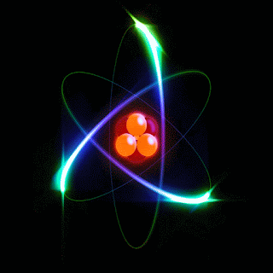
1. MÔ HÌNH NGUYÊN TỬ RUTHERFORD –BOHR
b) Khái quát về mô hình nguyên tử

Slide 12

Mô hình Rutherford
H3. Theo Rutherford - Bohr, nguyên tử
được cấu tạo như thế nào?
Hình 2.4: Mô hình nguyên tử của Rutherford

Slide 13
Mô hình Rutherford – Bohr
Electron
Hạt nhân
Hình 2.4: Mô hình nguyên tử của Rutherford

Slide 14
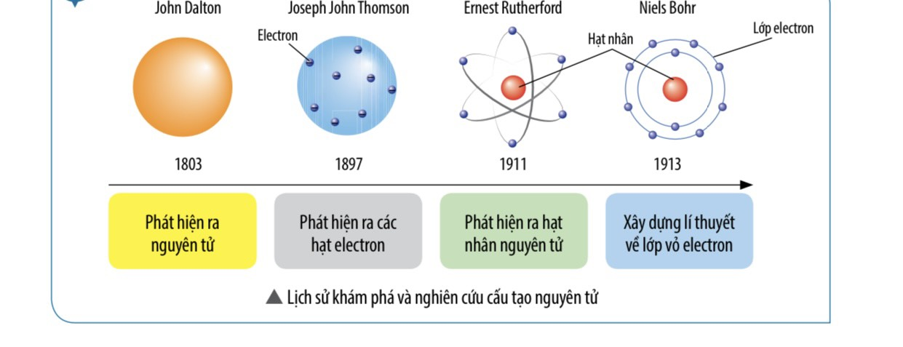

Slide 15
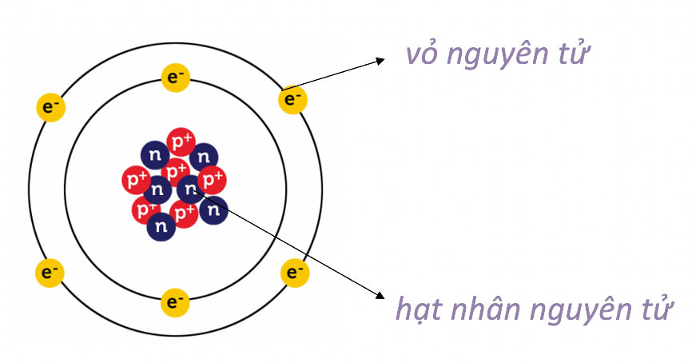
- Nguyên tử gồm :
+ Vỏ:
Tạo bởi một hay nhiều electron (kí hiệu là e), mang điện tích âm, mỗi e mang 1 đơn vị điện tích âm, quy ước -1.
+ Hạt nhân:
+ Hạt proton (kí hiệu là p) mang điện tích dương, mỗi p mang 1 đơn vị điện tích dương, quy ước +1.
+ Hạt neutron (kí hiệu n) không mang điện.

Slide 16
- Trong mỗi nguyên tử, số hạt proton và electron luôn bằng nhau. Chúng có trị số bằng nhau và trái dấu.
+
-
Số p = Số e
Ví dụ: Nguyên tử oxygen có số p = 8 $⇒$ số e = 8.
Bài tập: Xác định số proton hoặc số electron của các nguyên tử sau:
(1) Nguyên tử carbon có số p = 6. (2) Nguyên tử nitrogen có số e = 7.
(3) Nguyên tử sodium có số p = 11. (4) Nguyên tử iron có số e = 26.
(5) Nguyên tử copper có sô e = 29.

Slide 17
- Trong hạt nhân nguyên tử:
+ Điện tích hạt nhân bằng tổng điện tích của các hạt proton trong nguyên tử.
Ví dụ: Nguyên tử oxygen có số proton là 8.
Điện tích hạt nhân của oxygen là: 8. (+1) = +8.
+ Số đơn vị điện tích hạt nhân bằng số proton của nguyên tử
Ví dụ: Nguyên tử oxygen có số proton là 8.
Sô đơn vị điện tích hạt nhân của oxygen là 1.8 = 8.

Slide 18
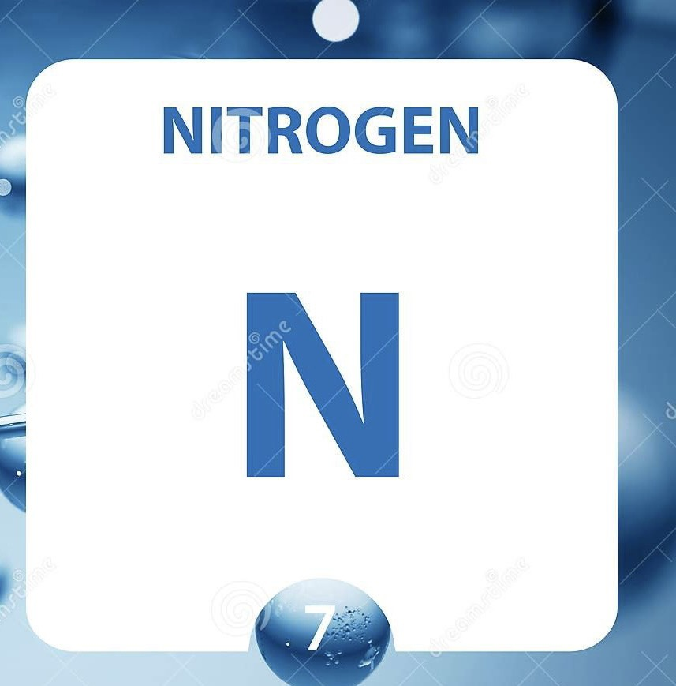
Ví dụ
7p
Điện tích hạt nhân
Số đơn vị điện tích hạt nhân
+7
7

Slide 19
Bài tập: Xác định số đơn vị điện tích hạt nhân trong các nguyên tử sau:
(1) Nguyên tử sulfur có số p = 16.
(2) Nguyên tử silicon có số e = 14.
(3) Nguyên tử chlorine có số p = 17.
(4) Nguyên tử bạc có số e = 47.
(5) Nguyên tử gold có sô e = 79.
(6) Nguyên tử thủy ngân có số p = 80.

Slide 20
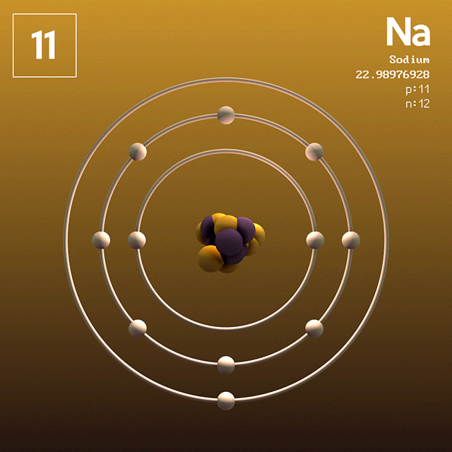
Hạt neutron
H5. Tại sao các nguyên tử trung hoà về điện?

Slide 21
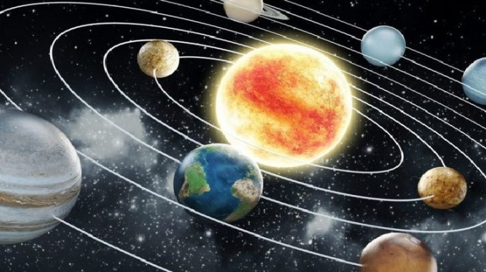
Dựa trên mô hình Rutherford theo Niels Bohr

Slide 22
* Khái quát về mô hình nguyên tử
+ Mô hình Rutherford – Bohr: Trong nguyên tử, các electron ở vỏ được sắp xếp thành từng lớp và chuyển động xung quanh hạt nhân theo những quỹ đạo tương tự như các hành tinh quay quanh Mặt Trời.
+ Nguyên tử trung hòa về điện:
Trong nguyên tử, số proton = số electron

Slide 23
* Sự sắp xếp electron trong vỏ nguyên tử:
+ Lớp đầu tiên gần sát hạt nhân, chứa tối đa 2 electron.
+ Lớp thứ hai chứa tối đa 8 electron.
+ Lớp thứ ba chứa tối đa 8 electron.
Ví dụ: Vẽ mô hình nguyên tử của nguyên tố silicon (p = 14).

Slide 24
Bài tập: Vẽ mô hình nguyên tử của các nguyên tố sau:
(1) Nguyên tố hydrogen (p = 1). (2) Nguyên tố helium (p = 2).
(3) Nguyên tố lithium (p = 3). (4) Nguyên tố beryllium (p = 4).
(5) Nguyên tố boron (p = 5). (6) Nguyên tố carbon (p = 6).
(6) Nguyên tố nitrogen (p = 7). (8) Nguyên tố oxygen (p = 8).
(9) Nguyên tố fluorine (p = 9). (10) Nguyên tố neon (p = 10).
(11) Nguyên tố sodium (p = 11). (12) Nguyên tố magnesium (p=12).
(13) Nguyên tố aluminium (p =13). (14) Nguyên tố phosphorus (p=15).
(15) Nguyên tố sulfur (p = 16). (16) Nguyên tố chlorine (p = 17).
(17) Nguyên tố argon (p = 18). (18) Nguyên tố potassium (p = 19).
(19) Nguyên tố calcium (p = 20).

Slide 25
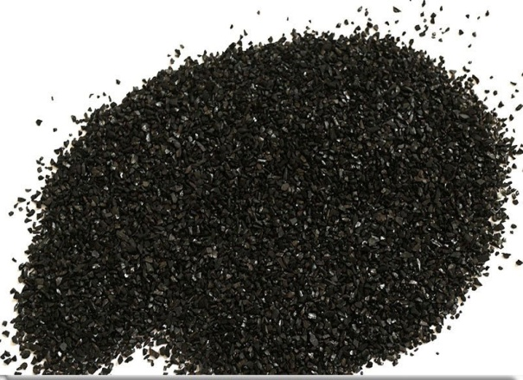

2. KHỐI LƯỢNG NGUYÊN TỬ
Chứa 50 x 10²¹ nguyên tử Carbon
Khối lượng 1 nguyên tử C = 1,9926 x 10⁻²³ gam
1g Carbon
Người ta sử dụng đơn vị nào để biểu thị khối lượng nguyên tử?
Khối lượng nguyên tử rất nhỏ, nên đo bằng đơn vị amu.
1 amu = 1,6605 x 10⁻²⁴ gam

Slide 26
2. KHỐI LƯỢNG NGUYÊN TỬ
- Khối lượng các hạt trong nguyên tử:
+ Proton (p) ≈ Neutron (n) ≈ 1 (amu)
+ Electron (e) = 0,00055 (amu)
Vì khối lượng của electron rất nhỏ so với proton và neutron nên khối lượng của nguyên tử ≈ khối lượng hạt nhân.
m_{nguyên tử} ≈ m_{hạt nhân} = m_{proton} + m_{neutron}
Trong đó: m là khối lượng.

Slide 27
Ví dụ: Tính khối lượng nguyên tử magnesium biết số proton là 12 và số neutron là 12.
Bài tập: Tính khối lượng của các nguyên tử sau:
Nguyên tử phosphorus có số p = 15, số n = 16.
(2) Nguyên tử chrominum có số p = 24, số n = 28.
(3) Nguyên tử iron có số p = 26, số n = 30.
(4) Nguyên tử copper có số p = 29, số n = 35.
(5) Nguyên tử bromine có số p = 35, số n = 45.
(6) Nguyên tử silver có số e = 47, số n = 61.
(7) Nguyên tử iodine có số e = 53, số n = 74.
(8) Nguyên tử barium có số e = 56, số n = 81.
(9) Nguyên tử gold có số e = 79, số n = 118.
(10) Nguyên tử uranium có số e = 92, số n = 146.

Slide 28
Thứ 5 ngày 19/09:
Mang SBT và vở bài tập KHTN.
STEM: CẤU TẠO NGUYÊN TỬ
(Thứ 6 ngày 20/09)
Chuẩn bị:
- 1 tấm bìa nhỏ.
- Đất nặn (3 màu khác nhau).
- Comba, kéo, bút chì

